Slide 1

โคกหนองนา โมเดล
สำนักงานพัฒนาชุมชนอำเภอแก้งสนามนาง

Slide 2

องค์การสหประชาชาติ

Slide 3
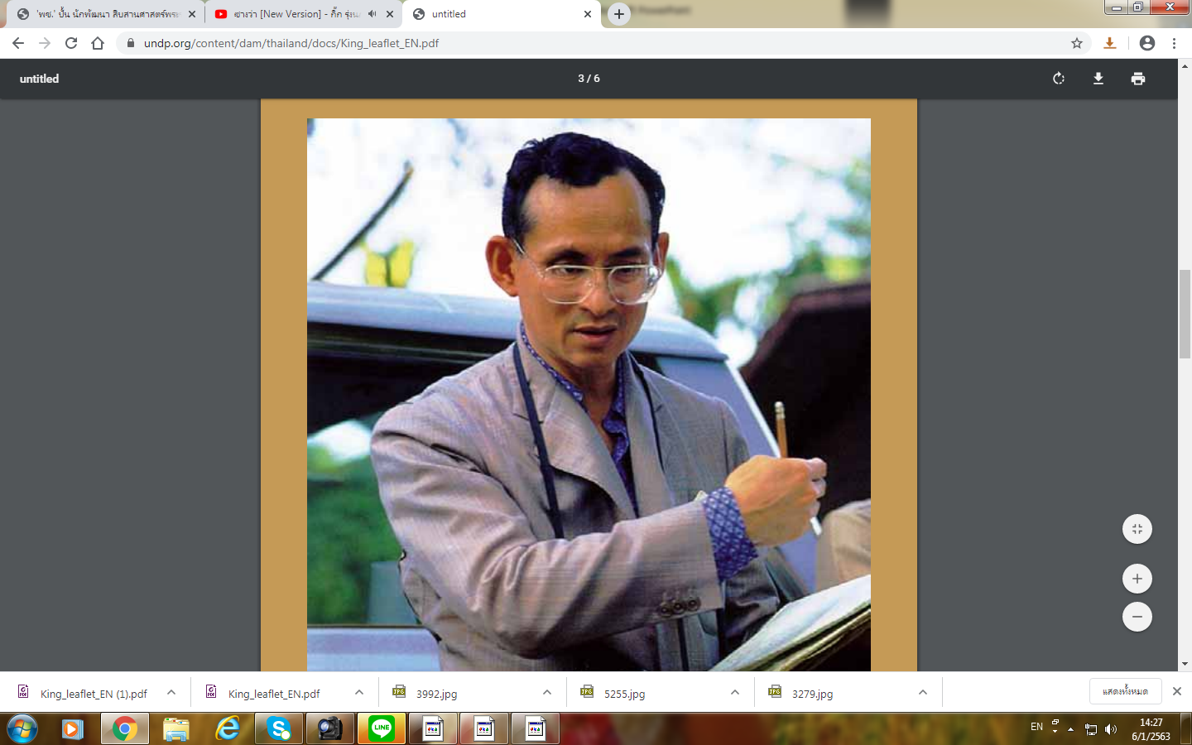

Slide 4
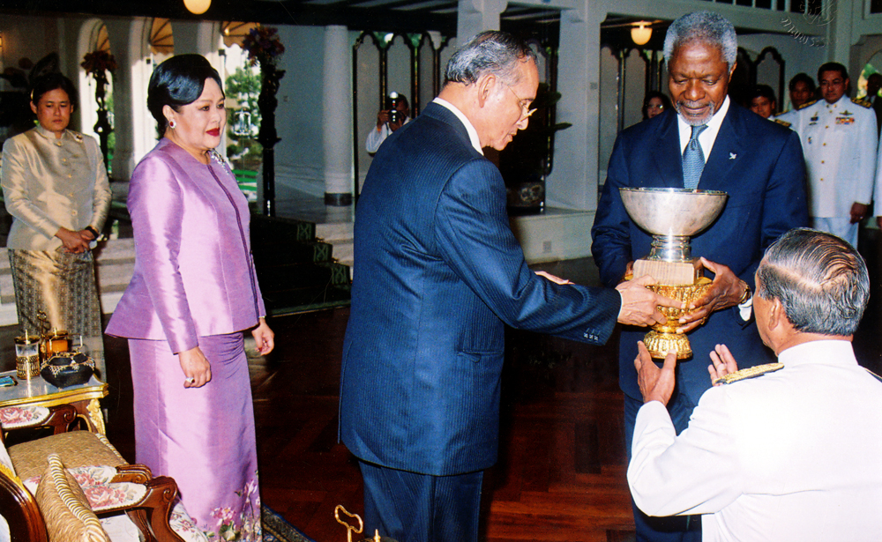

Slide 5
ศาสตร์ของพระราชา
“โคก หนอง นา โมเดล” เป็นโมเดลต้นแบบที่สถาบันเศรษฐกิจพอเพียงและมูลนิธิกสิกรรมธรรมชาติได้น้อมนำพระราชดำรัสของในหลวงรัชกาลที่ 9 ในเรื่องเศรษฐกิจพอเพียงและเกษตรทฤษฎีใหม่มาใช้บริหารจัดการน้ำและพื้นที่ทำการเกษตร โดยมุ่งหวังที่จะสร้างจุดเปลี่ยนให้กับชุมชน ซึ่งแบ่งพื้นที่เป็นสัดส่วน 30 : 30 : 30 : 10 กล่าวคือ 30% แรกสำหรับแหล่งน้ำ ทั้งการขุดบ่อทำหนองและการขุดคลองไส้ไก่ที่ช่วยระบายน้ำรอบพื้นที่ อีก 30 % สำหรับปลูกข้าว และอีก 30% สำหรับไว้ทำโคกหรือป่า โดยปลูกผักไว้เป็นอาหาร ปลูกไม้ใช้สอย ปลูกยาสมุนไพร ส่วน 10% ที่เหลือ สำหรับเป็นที่อยู่อาศัยและเลี้ยงสัตว์
ดร.วิวัฒน์ ศัลยกำธร อดีตประธานมูลนิธิกสิกรรมธรรมชาติ

Slide 6
‘น้ำคือชีวิต’
บริหารจัดการน้ำด้วย โคก หนอง นา
พระบาทสมเด็จพระบรมชนกาธิเบศร มหาภูมิพลอดุลยเดชมหาราช บรมนาถบพิตร ในหลวงรัชกาลที่ 9 พระองค์ท่านทรงเคยรับสั่งไว้ว่า ‘น้ำคือชีวิต’ ดังนั้น สิ่งหนึ่งที่เป็นความพิเศษของโคก หนอง นา โมเดล ก็คือการวางแผนเก็บน้ำไว้ใช้ตลอดทั้งปี เพราะหากมีน้ำใช้แล้วก็จะอยู่ได้และประกอบอาชีพได้ ช่วยลดการเคลื่อนย้ายถิ่นฐานของประชากร อีกทั้งยังช่วยลดความแออัด ลดการแย่งพื้นที่ทำกินในเมืองใหญ่ ลดปัญหาสังคม ปัญหายาเสพติด ปัญหาความสกปรก และปัญหาชนบทล่มสลาย โครงการในพระราชดำริของพระองค์ท่านส่วนใหญ่จึงเป็นโครงการเรื่องน้ำ ดังนั้น โคก หนอง นา โมเดล ก็เช่นกัน ได้มีการนำหลักคิดในเรื่องนี้มาปรับใช้ ซึ่งไม่เพียงจะทำให้มีน้ำใช้ตลอดทั้งปีและไม่ต้องประสบปัญหาภัยแล้งแล้ว ยังช่วยลดปริมาณน้ำหลากที่จะเข้าท่วมพื้นที่ต่าง ๆ และลดการเกิดตะกอนดินทับถม เพราะมีพื้นที่กักเก็บน้ำเพียงพอและมีต้นไม้คอยดูดซับน้ำลงสู่ใต้ดิน

Slide 7
“…ควรจะปลูกต้นไม้ลงในใจคนเสียก่อน แล้วคนเหล่านั้นก็จะพากันปลูกต้นไม้ลงบนแผ่นดิน และรักษาต้นไม้ด้วยตนเอง…”
พระราชดำรัสของในหลวง รัชกาลที่ 9

Slide 8
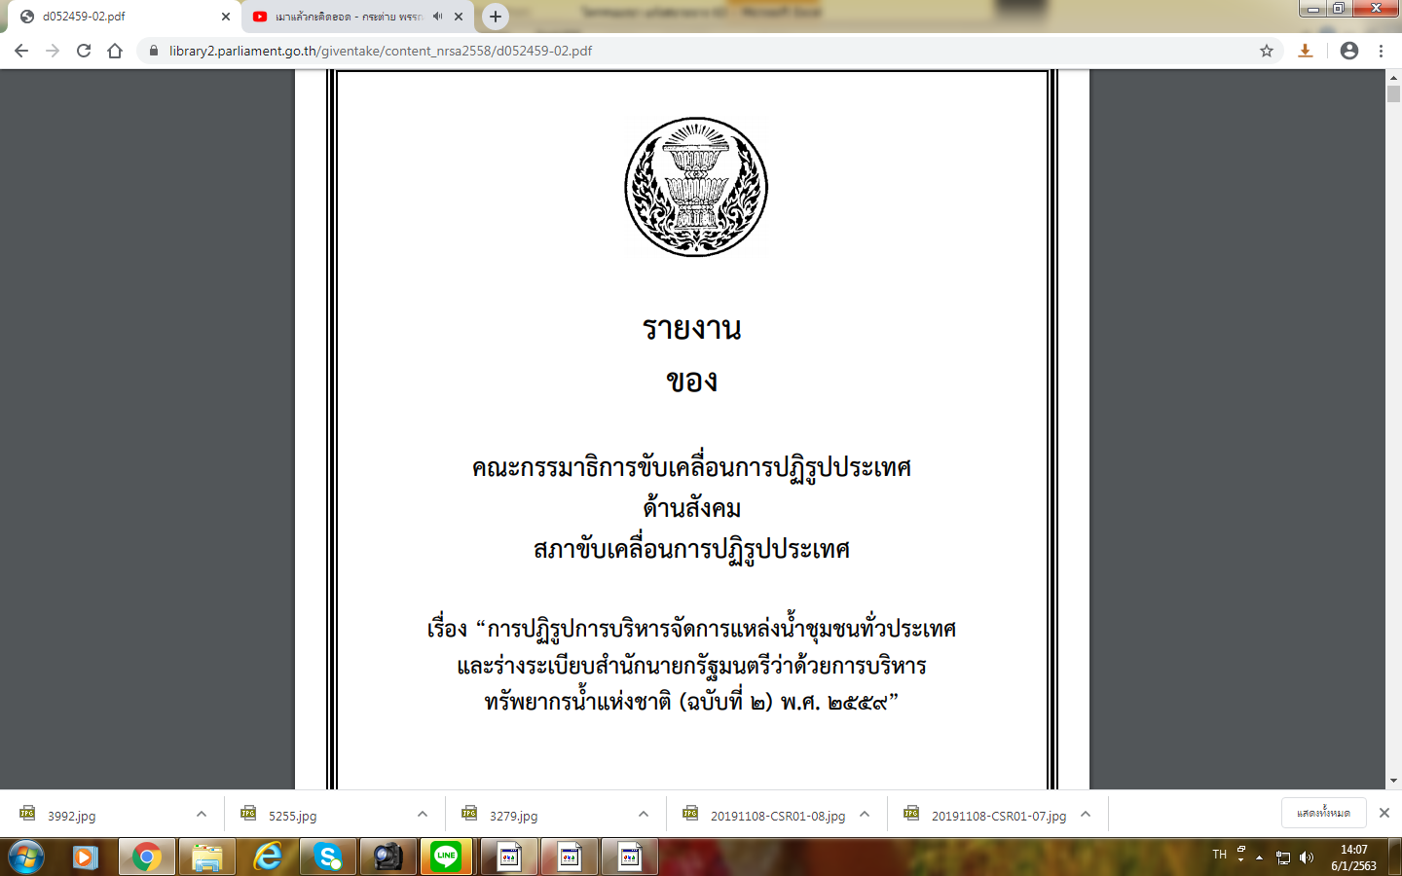

Slide 9
แผนยุทธศาสตร์การบริหารจัดการทรัพยากรน้ำอย่างเป็นระบบ โดยในยุทธศาสตร์ที่ ๒ ของแผนยุทธศาสตร์ การบริหารจัดการทรัพยากรน้ำของรัฐบาล ได้พูดถึงการสร้างแหล่งน้ำชุมชน สระน้ำในไร่นาน้ำบาดาลการเกษตร แหล่งน้ำนอกเขตชลประทาน ฯลฯ เป็นโครงการสำคัญอย่างหนึ่ง ในการเพิ่มขีดความสามารถในการเก็บกักน้ำของชุมชน ดังนั้น การเพิ่มแหล่งน้ำชุมชน จึงเป็นการเพิ่มความเข้มแข็งให้ชุมชนสามารถยืนบนขาตัวเอง เพื่อให้เป็นแหล่งเก็บน้ำในหน้าฝน บรรเทาปัญหาน้ำท่วมน้ำหลาก มีน้ำใช้ในหน้าแล้ง รวมทั้งเป็นการเติมน้ำลงใต้ดินเพื่อเป็นน้ำบาดาล ให้สามารถมีน้ำไว้ใช้อย่างยั่งยืน
ให้ปรับปรุง ระเบียบสำนักนายกรัฐมนตรีว่าด้วยการบริหารทรัพยากรน้ำแห่งชาติ พ.ศ. ๒๕๕๐ โดยขอเพิ่มหมวด ๔ ว่าด้วยการบริหารจัดการแหล่งน้ำชุมชน
คณะกรรมาธิการขับเคลื่อนการปฏิรูปประเทศ ด้านสังคม

Slide 10
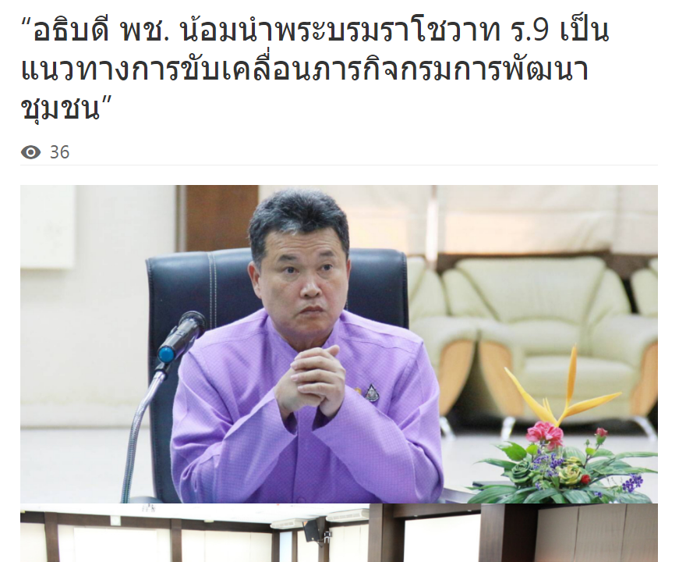
การประชุมเชิงปฏิบัติการสื่อสารทิศทางการพัฒนาชุมชน ประจำปี พ.ศ. 2563 และมอบแนวทางการขับเคลื่อนกิจกรรม/โครงการตามยุทธศาสตร์กรมการพัฒนาชุมชน ปีงบประมาณ พ.ศ. 2563

Slide 11
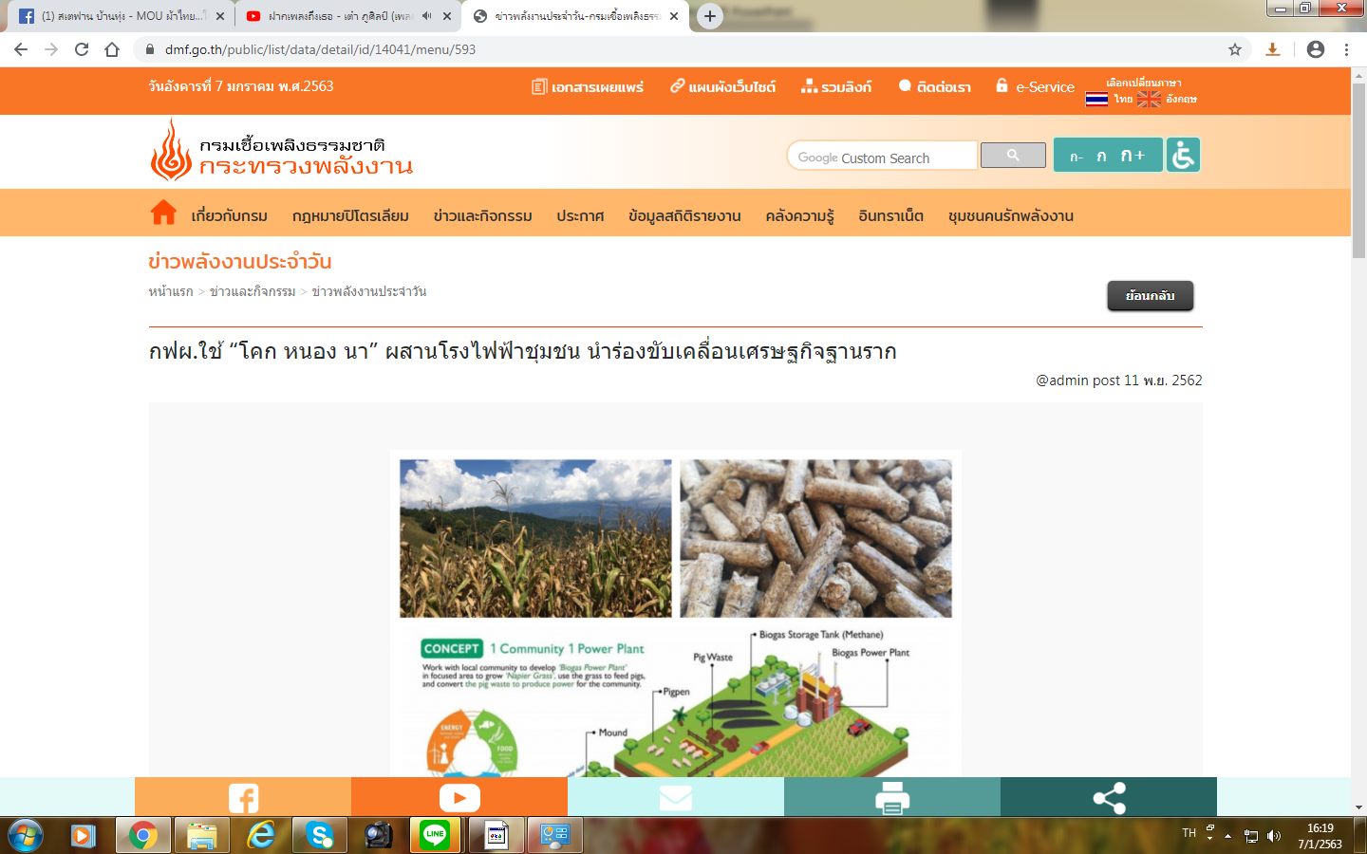

Slide 12
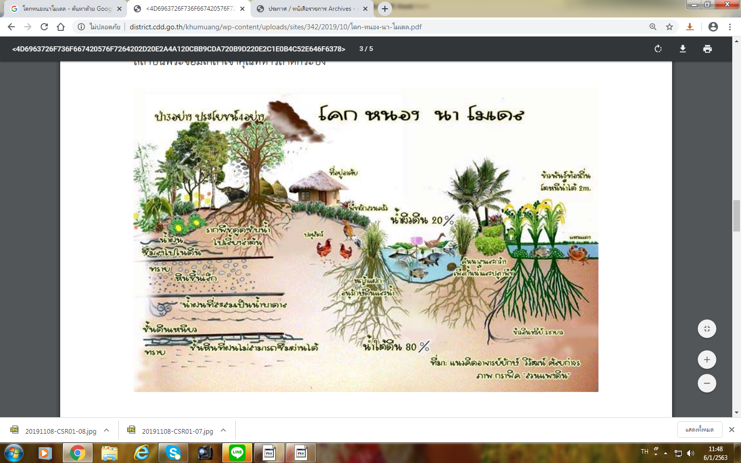
หลุมขนมครกแบบพื้นที่ลุ่ม
“โคก หนอง นา โมเดล”

Slide 13
การสร้างหลุมขนมครกในรูปแบบ “โคก หนอง นา โมเดล” เทคนิคการบริหารจัดการพื้นที่ ที่ผสมผสานระหว่างเกษตรทฤษฎีใหม่เข้ากับภูมิปัญญาท้องถิ่น ซึ่งทำได้ง่าย และช่วยเก็บน้ำได้จริง ทำให้เกษตรกรและชาวบ้านมีน้ำใช้ในฤดูแล้ง พอถึงฤดูฝนปัญหาน้ำไหลหลากสู่พื้นที่ด้านล่างก็บรรเทาเบาลงเมื่อคนในพื้นที่ต้นน้ำกักเก็บน้ำได้

Slide 14
โคก สร้างโคกบนพื้นที่ของตนเอง จากการนำดินที่ได้จากการขุดหนอง นำมาถมเป็นโคกเพื่อสร้างที่อยู่อาศัย ปลูกผัก เลี้ยงสัตว์ รวมทั้งปลูกต้นไม้ตามแนวทางศาสตร์พระราชา คือ “ป่า 3 อย่าง ประโยชน์ 4 อย่าง” เพื่อพอกิน เพื่อใช้สอยในครัวเรือนหรือพอใช้ และเพื่อสร้างที่อยู่อาศัยหรือพออยู่ จากนั้นประโยชน์อย่างที่ 4 คือ ช่วยสร้างสมดุลระบบนิเวศ เพราะใบไม้ที่ร่วงหล่นจะช่วยปกคลุมหน้าดิน ในขณะที่รากจำนวนมากช่วยดูดซับน้ำฝน เพื่อกักเก็บน้ำไว้ใต้โคกเป็นน้ำใต้ดินเพิ่มความชุ่มชื้น

Slide 15
“ไม้ 3 อย่าง ประโยชน์ 4 อย่าง”
ไม้ 3 อย่าง ได้แก่
1. ไม้ใช้สอย คือ ไม้โตเร็ว สำหรับใช้ในครัวเรือน เช่น สะเดา ไผ่ ,กระถิน
2. ไม้กินได้ เช่น มะม่วง ผักกินใบต่างๆ และ
3. ไม้เศรษฐกิจ ได้แก่ ไม้ที่ปลูกเพื่อจำหน่าย เช่น ไม้สัก เป็นต้น

Slide 16
ประโยชน์ 4 อย่างคือ
1. พอกิน คือ มีผัก มีอาหารไว้กิน
2. พออยู่ คือ สามารถตัดไม้ไปสร้างบ้าน ทำที่อยู่ได้
3. พอใช้ คือ มีไว้ใช้สอยในครัวเรือน ใช้เป็นยาและสมุนไพร ใช้เป็นฟืน เป็นเครื่องมือใช้ สอยในบ้าน
4. พอร่มเย็น มีความสมบูรณ์ และความสุข

Slide 17
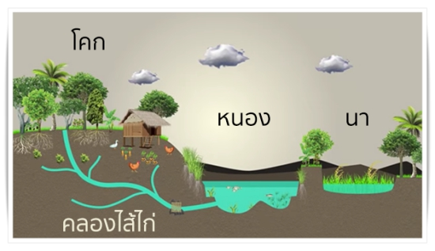

Slide 18
หนอง ขุดหนอง รูปร่างคดโค้งอิสระ ไม่เป็นสี่เหลี่ยม เพื่อเก็บน้ำไว้ใช้ยามหน้าแล้งหรือจำเป็น และสามารถใช้เป็นที่รองรับน้ำยามน้ำท่วมหลาก และเป็นแหล่งที่อยู่อาศัยของปลา

Slide 19
“การขุดหนอง ในหลวง รัชกาลที่ 9 ทรงให้หลักการคำนวณว่า โดยเฉลี่ยแล้วน้ำในหนองจะระเหยวันละ 1 เซนติเมตร ดังนั้น 1 ปี น้ำจะระเหยประมาณ 3.6 เมตร เราจึงควรขุดสระเผื่อไว้ ให้มีความลึก 4-8 เมตร เพื่อให้มีน้ำพอเพียงสำหรับการทำการเกษตรตลอดทั้งปี”

Slide 20
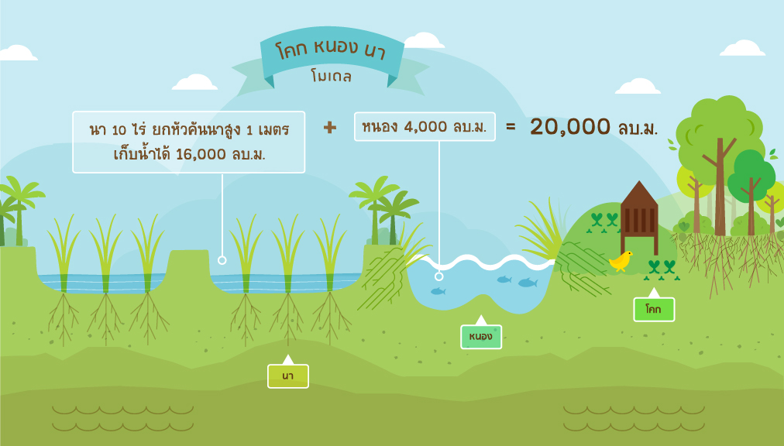

Slide 21
นา ยกหัวคันนาให้กว้างและสูงอย่างน้อย 1 เมตร ธรรมชาติของข้าวจะทะลึ่งน้ำไม่จมน้ำตาย เพื่อเพิ่มพื้นที่กักเก็บน้ำไว้ในนา ขุดร่องใกล้หัวคันนา เป็นที่อยู่ของปลา ปู ปั้นหัวคันนาให้มีความกว้างมากพอที่จะปลูกต้นไม้ พืชผัก ให้มีรากยึดเหนี่ยวคันนา และเพิ่มพื้นที่ทำกิน

Slide 22
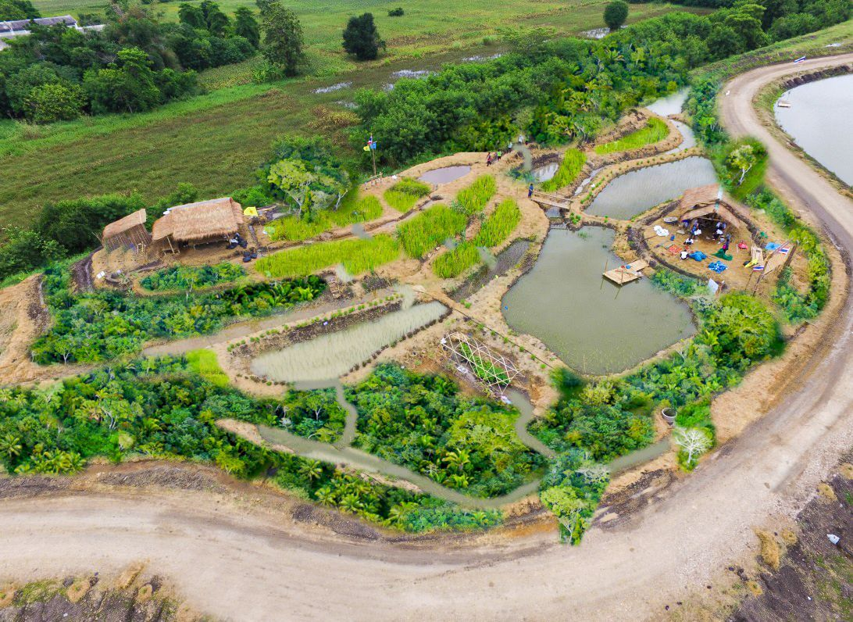

Slide 23
คลองไส้ไก่ ช่วยระบายน้ำรอบพื้นที่ โดยขุดให้มีลักษณะคดเคี้ยว เพื่อให้น้ำไหลได้ทั่วถึงตลอดทั้งพื้นที่เพื่อใช้ทำการเกษตรและช่วยเพิ่มความชุ่มชื้นให้กับผืนดินและต้นไม้โดยรอบ
ฝายชะลอน้ำ ช่วยชะลอและกักเก็บน้ำจากต้นน้ำไว้ในพื้นที่ เพื่อไม่ให้น้ำหลากลงมาสร้างความเสียหายกับพื้นที่ลุ่มด้านล่างและช่วยกักตะกอนดินไม่ให้ลงมาสะสมในหนอง คลอง บึง หรือเขื่อน นอกจากนั้น สำหรับพื้นที่กลางน้ำฝายชะลอน้ำยังช่วยยกระดับน้ำเพื่อเก็บไว้ในพื้นที่อีกด้วย

Slide 24
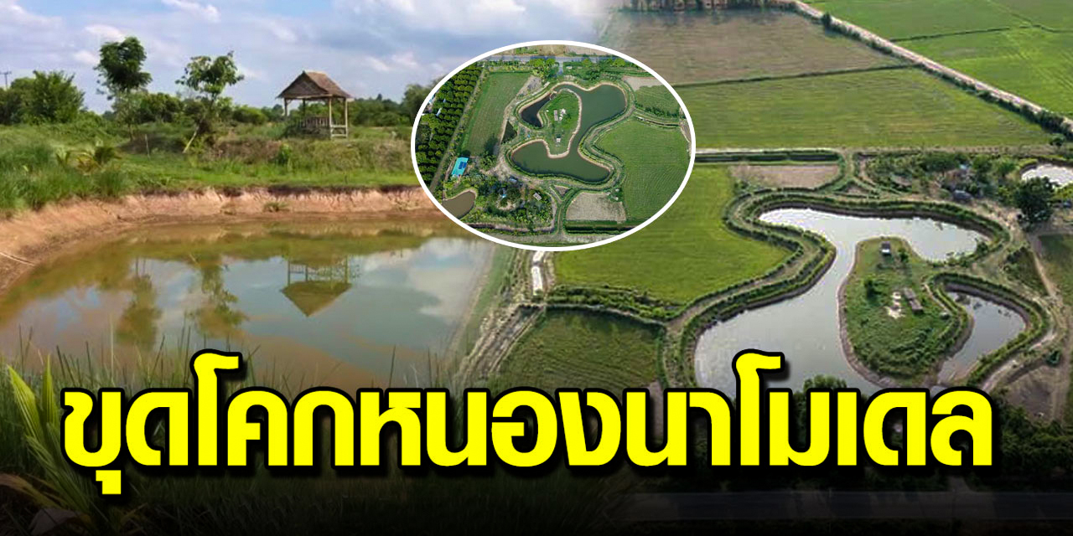

Slide 25
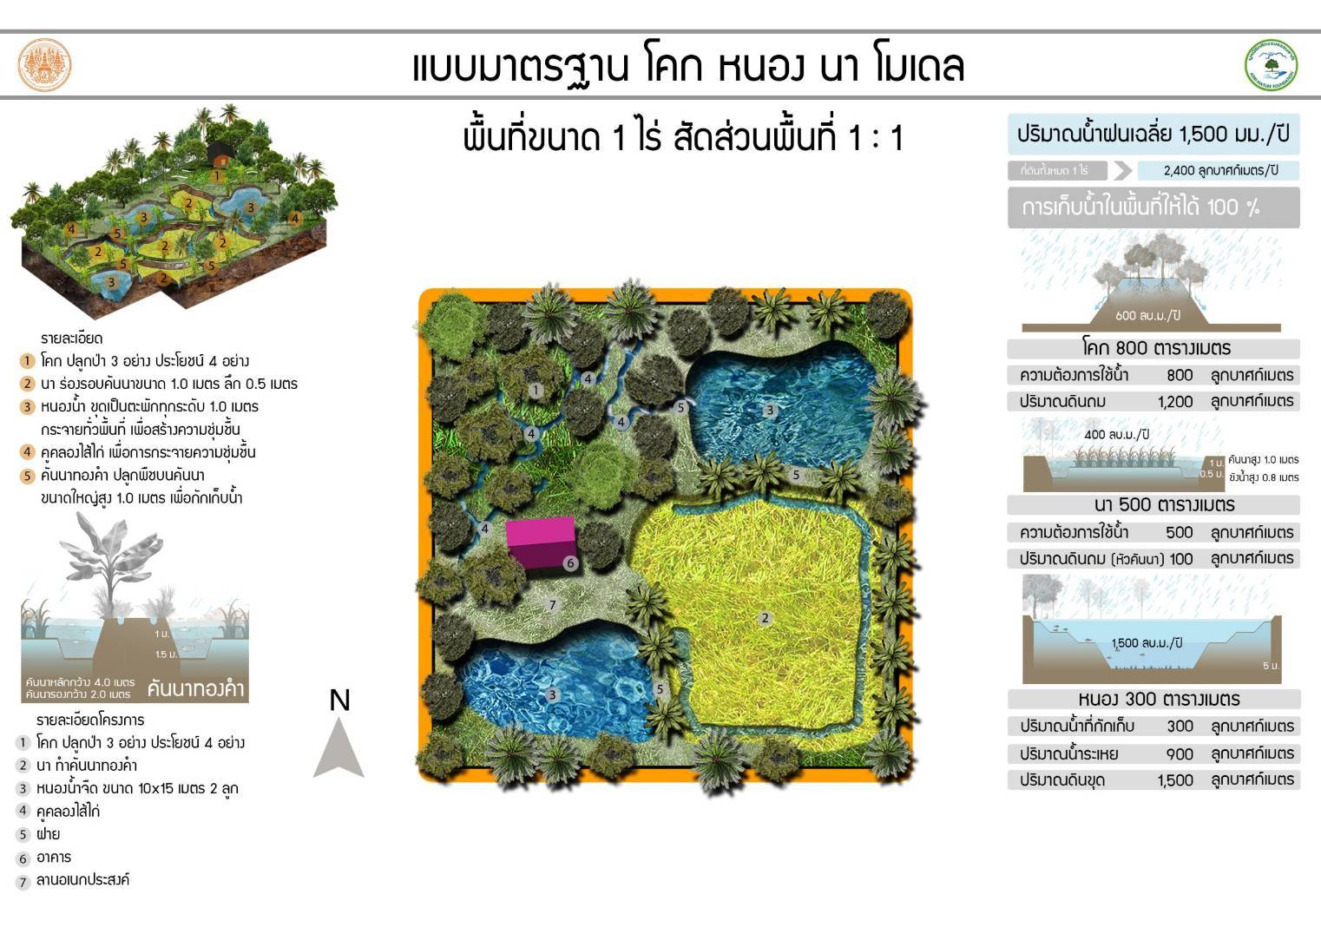

Slide 26
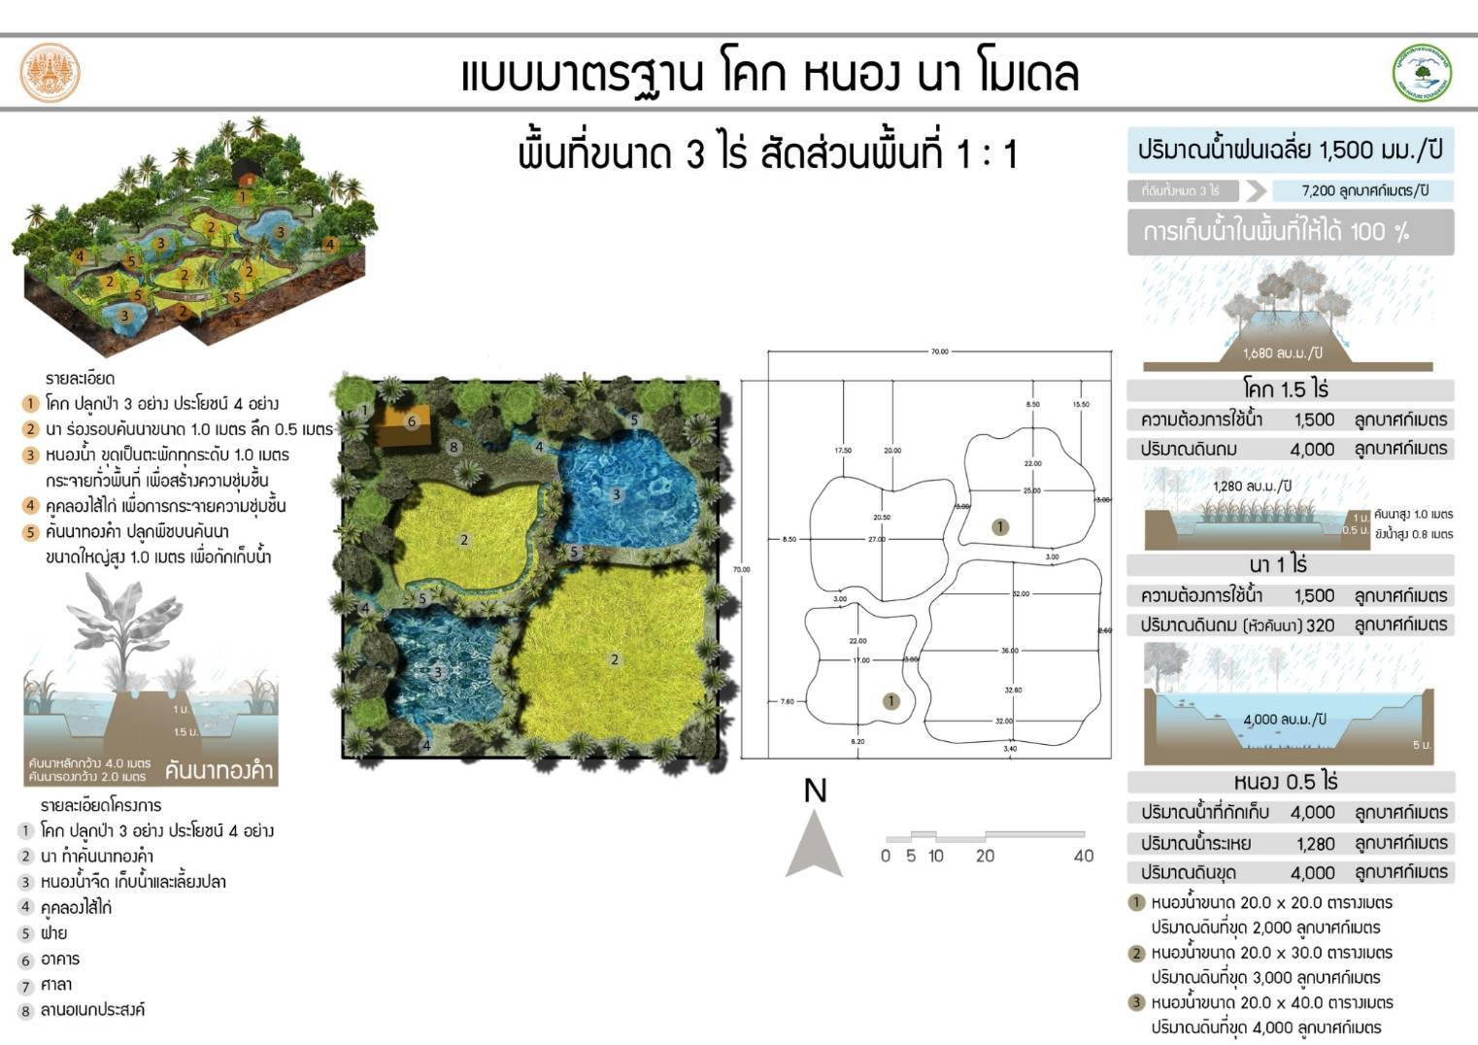

Slide 27
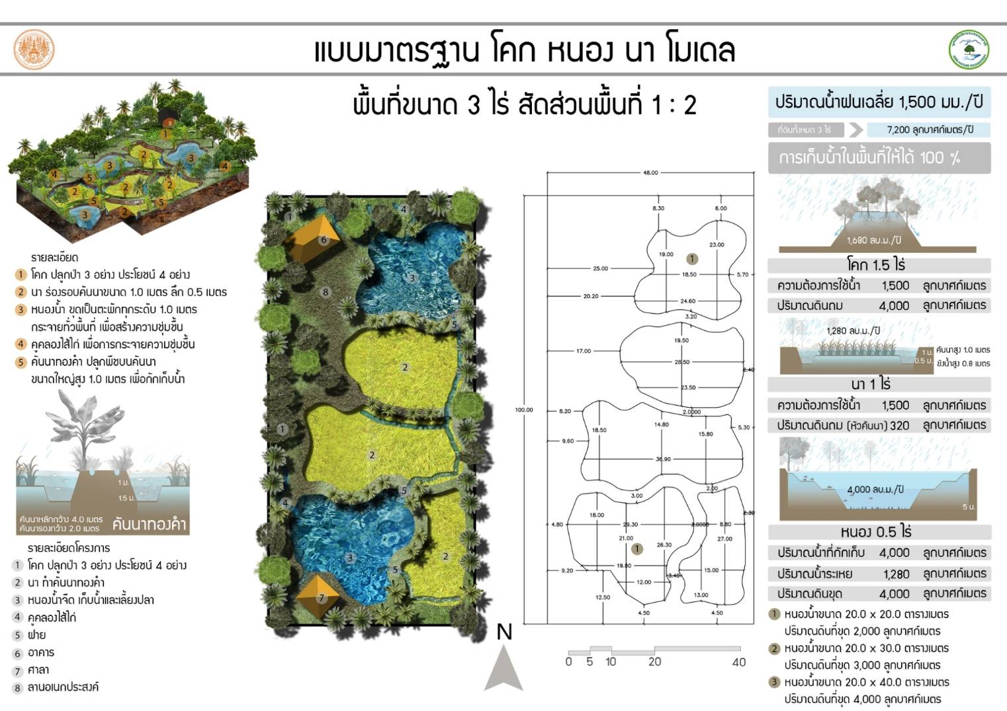

Slide 28
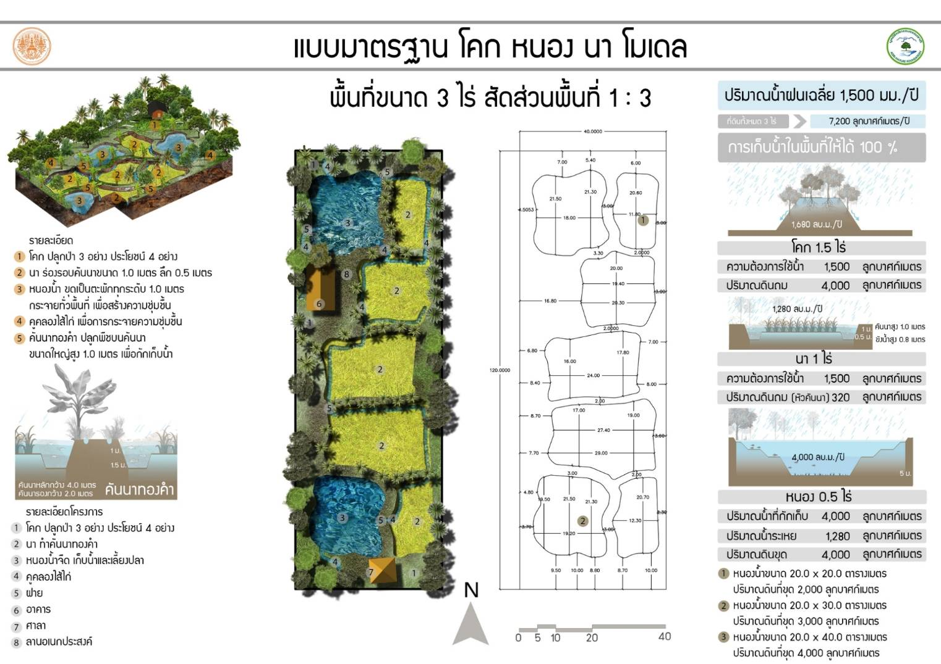

Slide 29
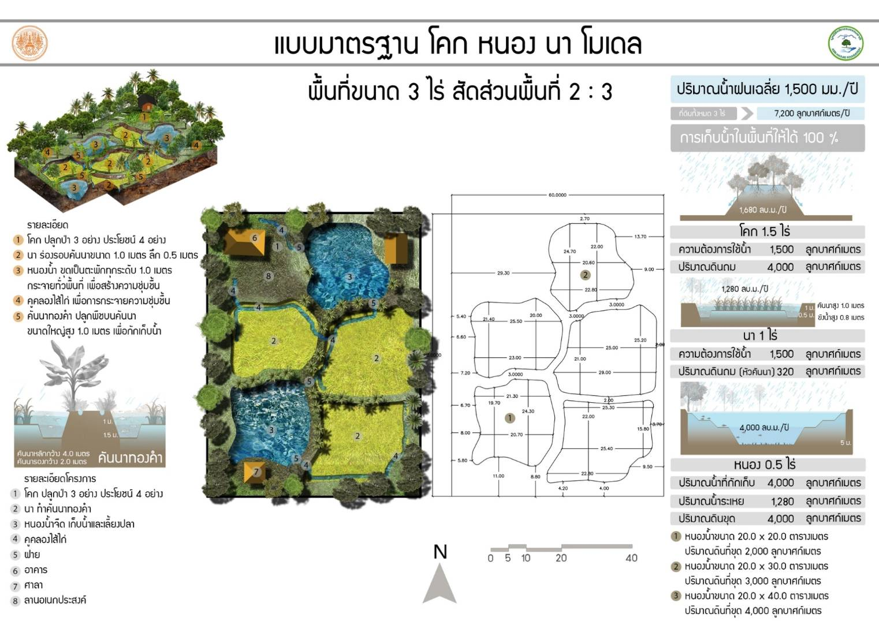

Slide 30
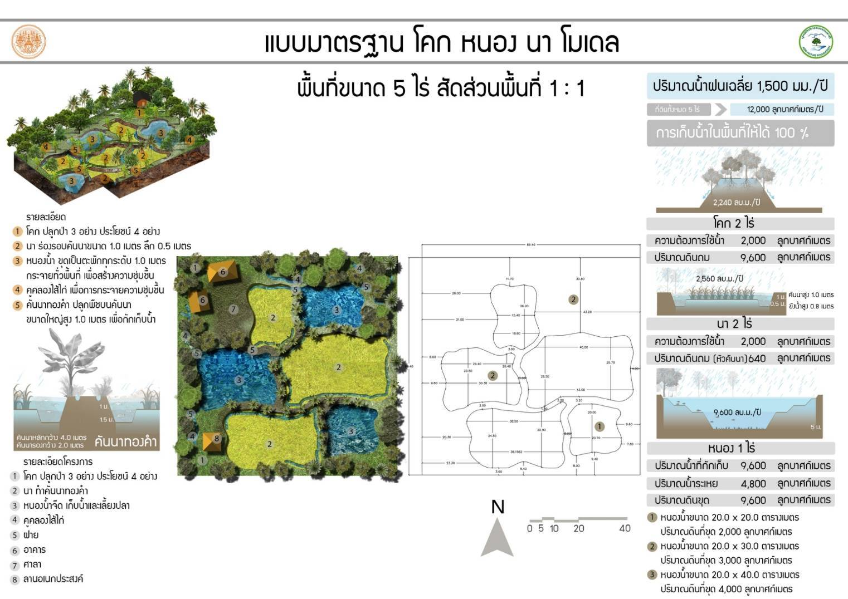

Slide 31
สรุปผลการมอบนโยบายการดำเนินงาน โคก หนอง นา โมเดล จากผู้อำนวยการกองแผนงาน ให้ทุกอำเภอรับทราบและถือปฏิบัติ ดังนี้ -การดำเนินงานในปี 2563 : ดำเนินการโดยไม่มีงบประมาณ
-เป็นลักษณะในการเตรียมความพร้อมสู่การเป็นต้นแบบ ดำเนินการหมู่บ้านละ 1 ครัวเรือน ในหมู่บ้านเศรษฐกิจพอเพียงตั้งแต่ปี 2552-2562 ทุกหมู่
-การดำเนินงานปี 2564 : กรมการพัฒนาชุมชนจัดทำเป็นโครงการเพื่อเสนอของบประมาณจากสำนักงบประมาณโดยมีทั้งส่วนที่เป็นงบดำเนินงานและงบลงทุน กำหนดเป้าหมายดำเนินการครอบคลุมทุกพื้นที่ ทุกหมู่บ้าน
-โดยคัดเลือกครัวเรือนสมัครใจเพื่อเป็นครัวเรือนต้นแบบ(ใช้บ้านที่ดำเนินการในปี 2563 ได้) โดยจะมีงบประมาณลงสนับสนุนในครัวเรือนต้นแบบ เป็นลักษณะงบลงทุน เช่น การขุดบ่อน้ำให้ในพื้นที่ เป็นต้น

Slide 32
เงื่อนไขการคัดเลือก
1.ครัวเรือนที่สนใจเข้าร่วมเป็นครัวเรือนต้นแบบ ต้องมีพื้นที่การดำเนินงานไม่ต่ำกว่า 1 ไร่ โดยกำหนดตามแบบที่กรมการพัฒนาชุมชนจัดทำไว้ให้ 1/3/5 ไร่ ตามกำหนด
2. ครัวเรือนดังกล่าว ต้องอยู่ในหมู่บ้านที่มีผู้ใหญ่บ้าน หากไม่ใช่ไม่สามารถของบประมาณสนับสนุนได้
3.ครัวเรือนต้องทำหนังสืออนุญาตให้ใช้ประโยชน์ในที่ดินเพื่อการเป็นแหล่งเรียนรู้ ต้นแบบ เป็นลายลักษณ์อักษรมอบให้สำนักงานพัฒนาชุมชนอำเภอ
4.กรณีเป็นที่สาธารณ สามารถทำได้โดยให้ใช้หนังสือยินยอม อนุญาตให้ใช้ที่ดินฯ
5. ผลประโยชน์จากการพัฒนาที่ดินแบบโคกหนองนา เป็นของครัวเรือน

Slide 33
จบ

